Slide 1

Como o open hardware pode impactar na educação do nosso país
Palestrante:
Fábio Souza

Slide 2
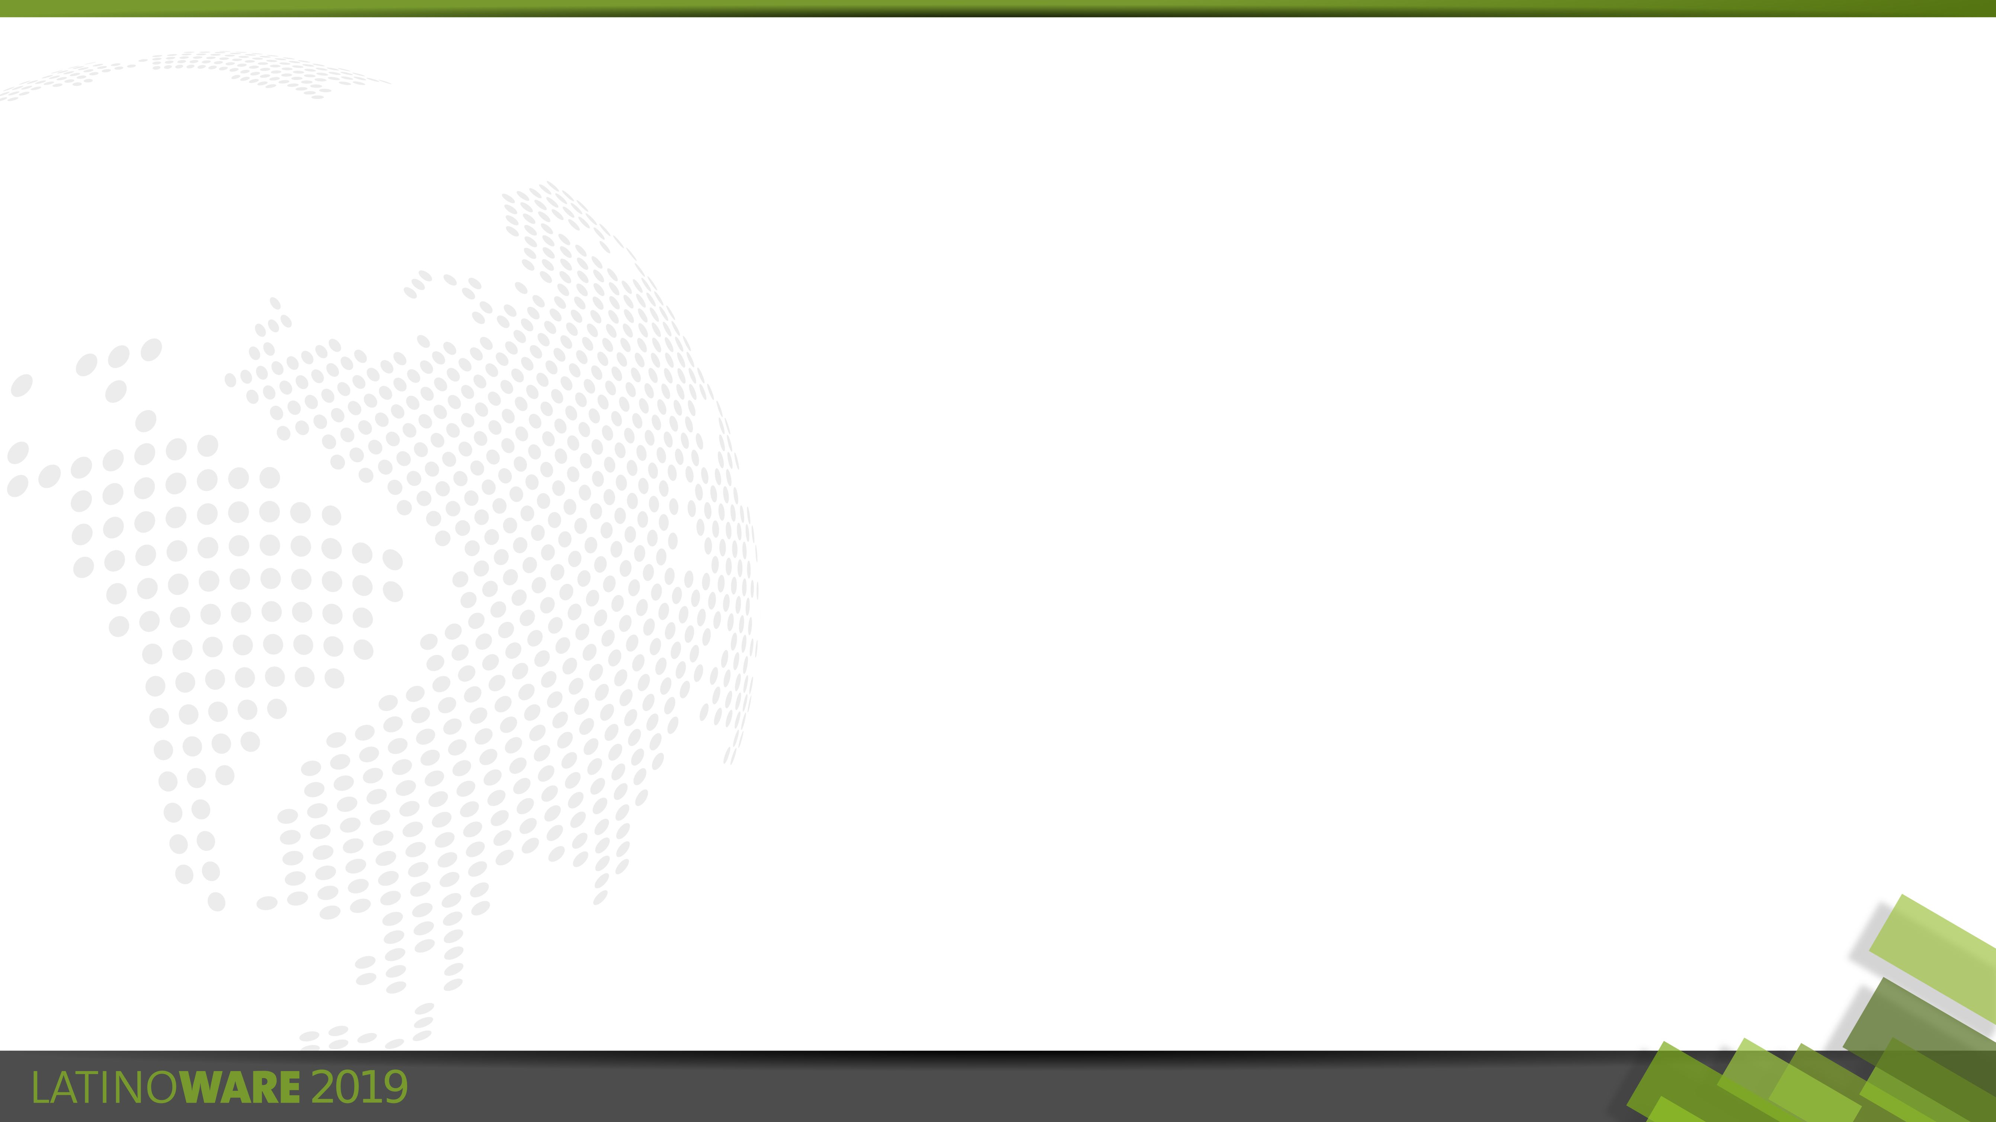
Como o open hardware pode impactar na educação do nosso país
Por Fábio Souza
Esta obra está licenciada com uma Licença Creative Commons Atribuição-CompartilhaIgual 4.0 Internacional.
Repositório publico: https://github.com/FBSeletronica/Palestra-Como-o-open-hardware-pode-impactar-na-educa-o-do-nosso-pais

Slide 3


Fábio Souza
🔌 Engenheiro
📚 Professor
⚙️ Maker
🎢 Embarcados
🤹 Franzininho
about.me/fabio.souza/

Slide 4


Slide 5
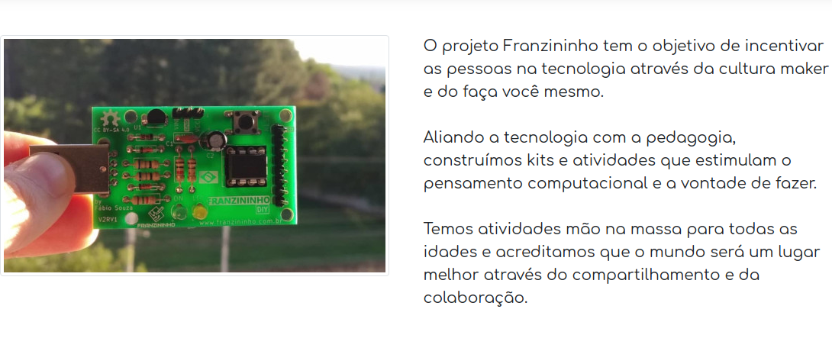
Franzininho

Slide 6

Movimento Maker
Movimento ou cultura maker
DIY – Faça você mesmo
Criação
Compartilhamento na internet

Slide 7
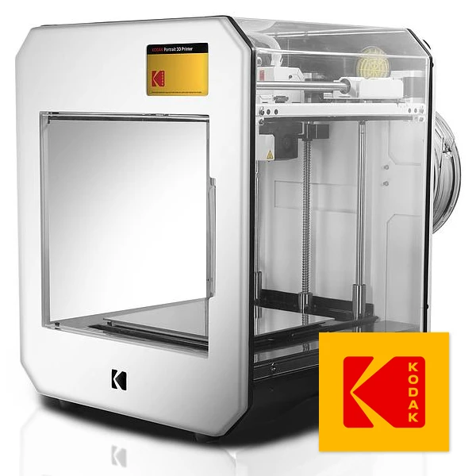
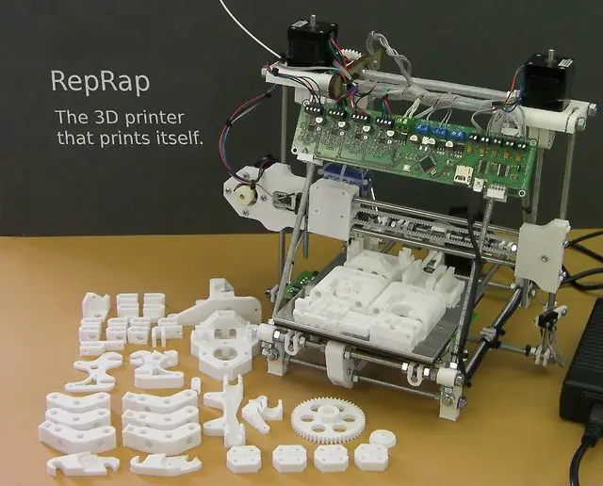
Impressão 3D

Slide 8
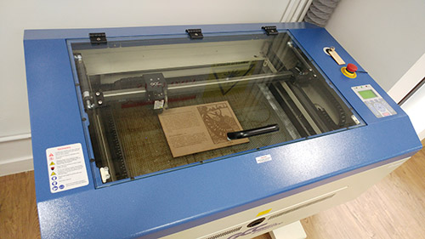
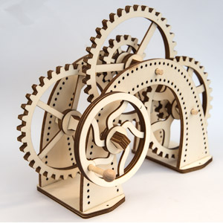
Corte a Laser

Slide 9
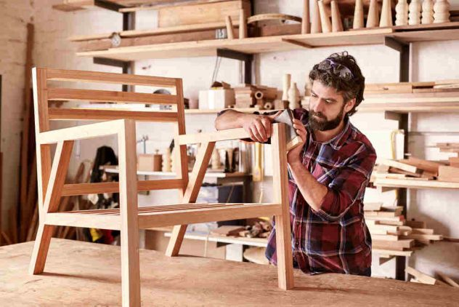
Marcenaria

Slide 10
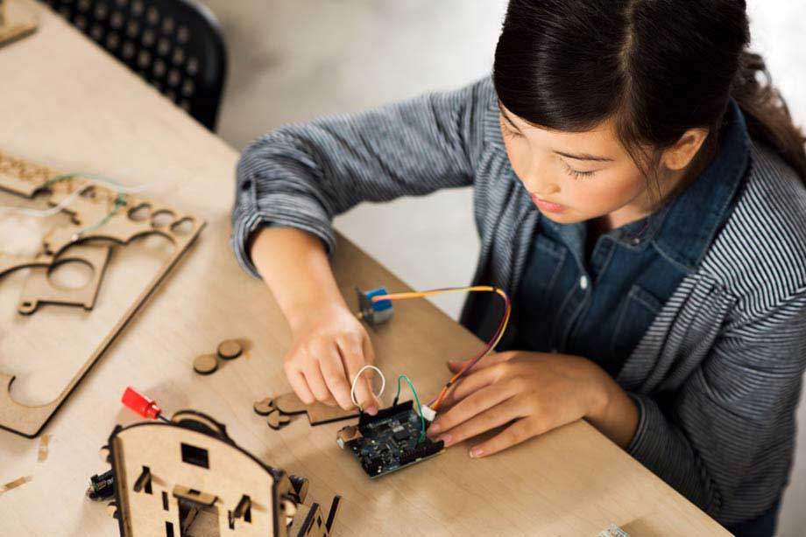
Eletrônica

Slide 11
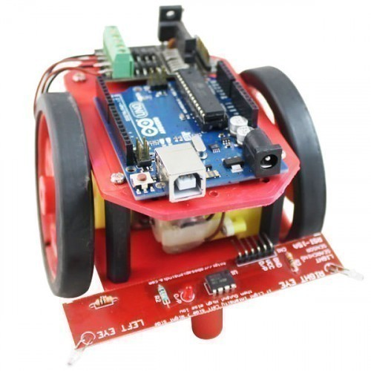
Robótica

Slide 12

Internet Das coisas

Slide 13
Fabricação digital

Slide 14
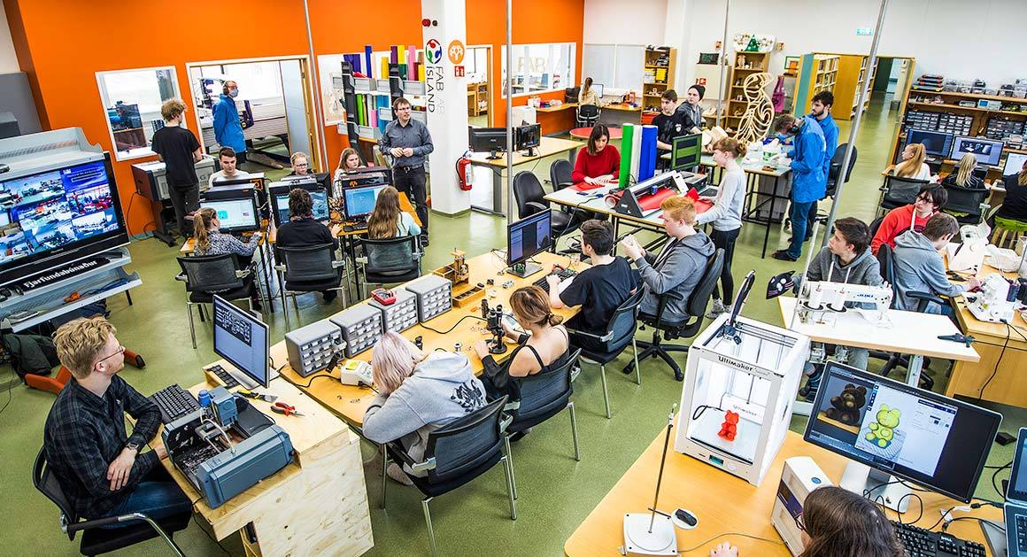
Fablabs e Makerspaces

Slide 15
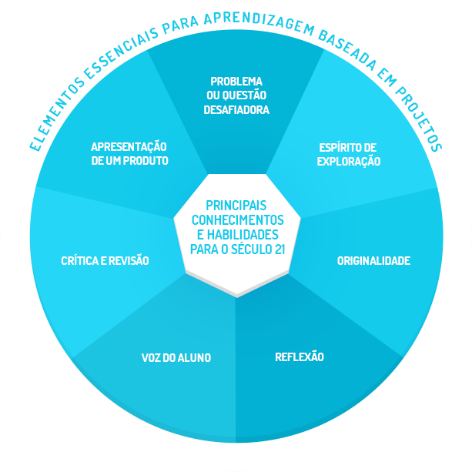
O Movimento Maker na Educação
Trabalho colaborativo
Tentativa e erro
Autonomia
Saber Errar
Atividades Lúdicas
Experimentação
Estimular Criatividade
Empatia
Questionamentos
https://porvir.org/especiais/maonamassa/

Slide 16

Pensamento computacional
https://callysto.ca/computational-thinking-101/

Slide 17
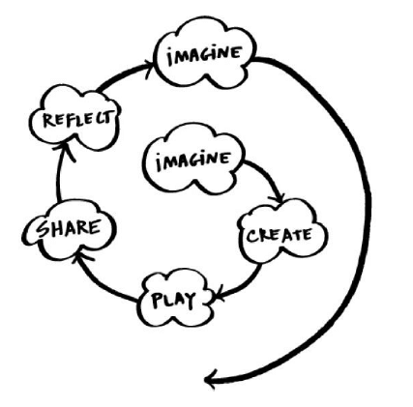
Aprendizagem Criativa
Proposta por:
Seymour Papert e Mitchel Resnick no MIT no Lifelong Kindergarten
https://novaescola.org.br/conteudo/17761/como-a-aprendizagem-criativa-pode-alavancar-o-processo-de-ensino-e-aprendizagem
https://descola.org/drops/espiral-aprendizagem-criativa/

Slide 18

E como o open hardware pode ajudar?
Projetos compartilhados entre escolas e comunidade
Projetos feitos de forma colaborativa
Colaboração entre alunos e professores
Engajamento da comunidade junto a escola
Redução do custo dos materiais
Não ficar preso a soluções impostas por empresas

Slide 19

O que é Open Hardware?
Projeto disponibilizado ao público de modo que qualquer um possa:
  Estudar;
  Modificar;
  Construir,
  Distribuir;
  Vender
Esteja emocionalmente preparado para ver o seu projeto sendo copiado e vendido

Slide 20

Licença
Apenas tornar os arquivos públicos não é suficiente para torná-los abertos.

Slide 21
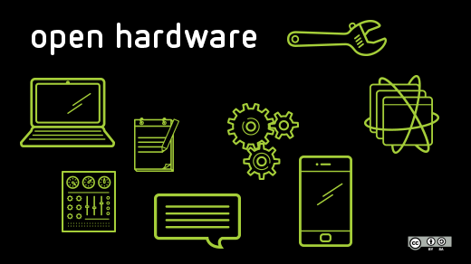
O que licenciar?
Hardware
Software
Documentação
Marca

Slide 22
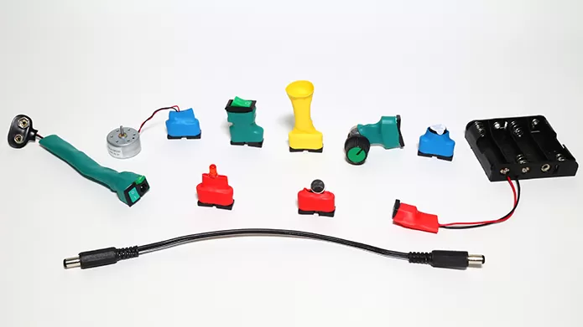
Rute
http://rute.io/

Slide 23
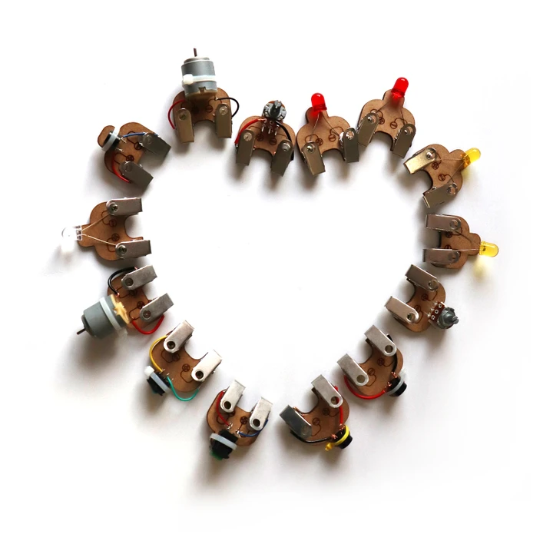
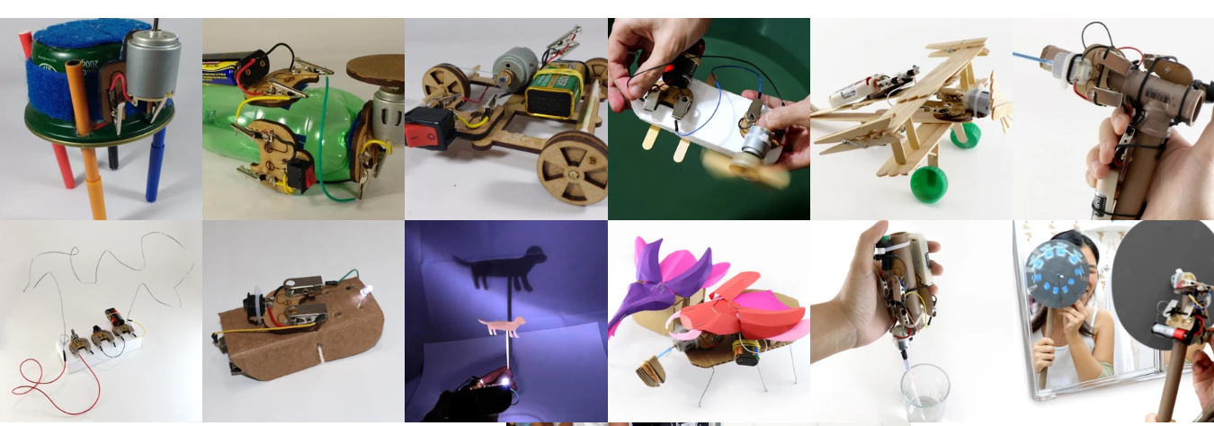
Scopabits
http://scopabits.mystrikingly.com/

Slide 24
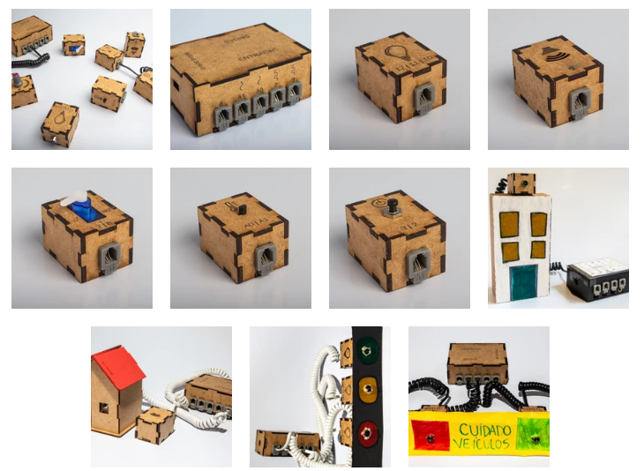
Mauablocks

Slide 25
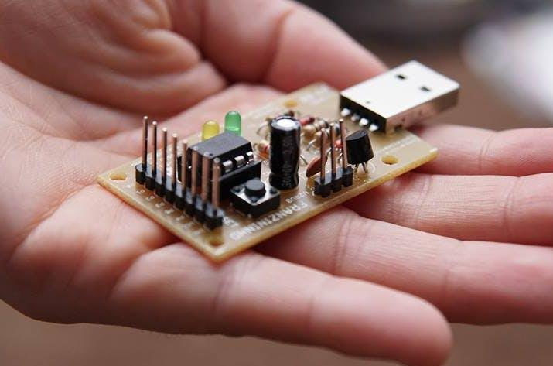

Franzininho DIY
https://franzininho.com.br/

Slide 26
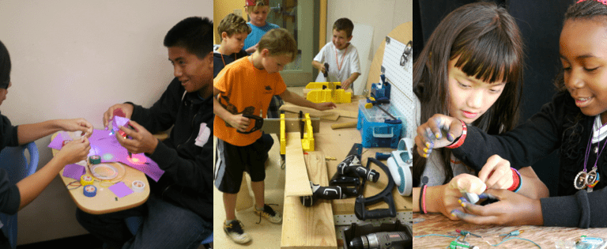
Como então aproveitar tudo isso na educação?

Slide 27
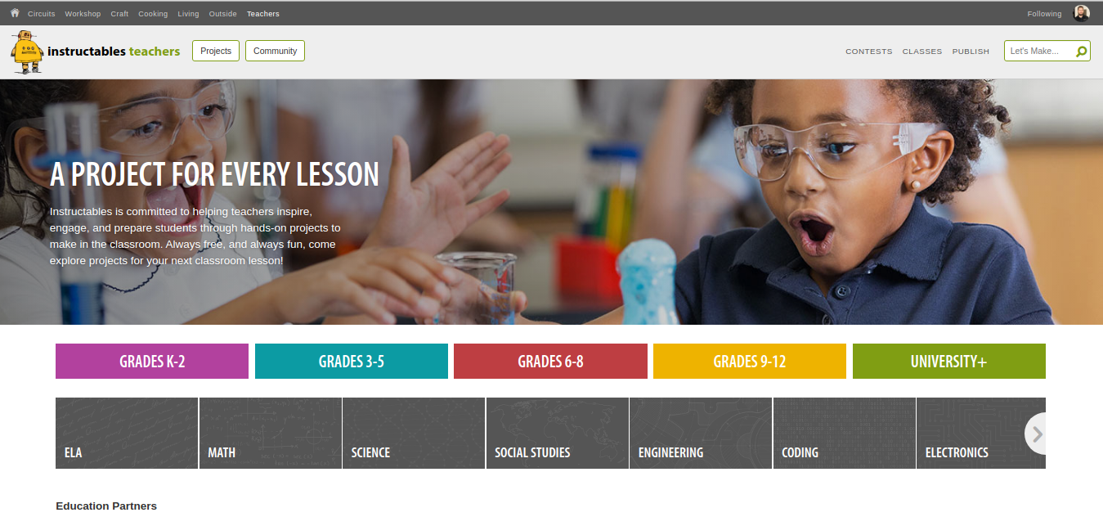
Materiais abertos para todos

Slide 28

Dúvidas?
Contato:
about.me/fabio.souza

